Slide 1
Actividad
integradora

Slide 2

Consigna para trabajo en clase
Vamos a aplicar mucho de lo aprendido en esta semana.
Para esto cada mesa de trabajo deberá investigar qué puerto —o puertos— utilizan las siguientes aplicaciones. Además, deberán agregar tres aplicaciones más.

Slide 3




Aplicaciones a investigar
Zoom 80, 443 | Discord TCP: 443 UDP: aleatorio entre 50.000 y 65.535 | Google Meet UDP Y TCP: 443 | WhatsApp Web TCP: 5222, 5223, 5228 y 524. UDP: 3478

Slide 4
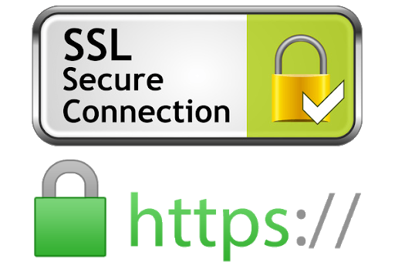



Aplicaciones a investigar
MySQL 3306 | Git 9418 | Secure Sockets Layer (SSL) 443 | HTTP 8080

Slide 5




Aplicaciones a investigar
VirtualBox Los paquetes del puerto TCP con la máquina virtual van en el puerto 2222 (Puerto host) | VPN - WireGuard TCP puerto 443 y UDP port 51820 - OpenVPN TCP o UDP 443 or 1194 IPVanish software usa los puertos 443 | Microsoft Outlook 993 | File Transfer Protocol (FTP) 20 y 21

Slide 6




Aplicaciones a investigar
Microsoft Word 443 y 80 | Skype 443/TCP 3478-3481/UDP 50000-60000/UDP | Epic Games 80, 443 | FIFA 21 TCP: 1935 UDP: 3074

Slide 7




Aplicaciones a investigar
Spotify TCP 4070 | TeamViewer 5938 | Netflix 443 | PostgreSQL 5432

